Slide 1
ANATOMIA TOPOGRAFICA DELLE CAVITA’ TORACICHE

Slide 2
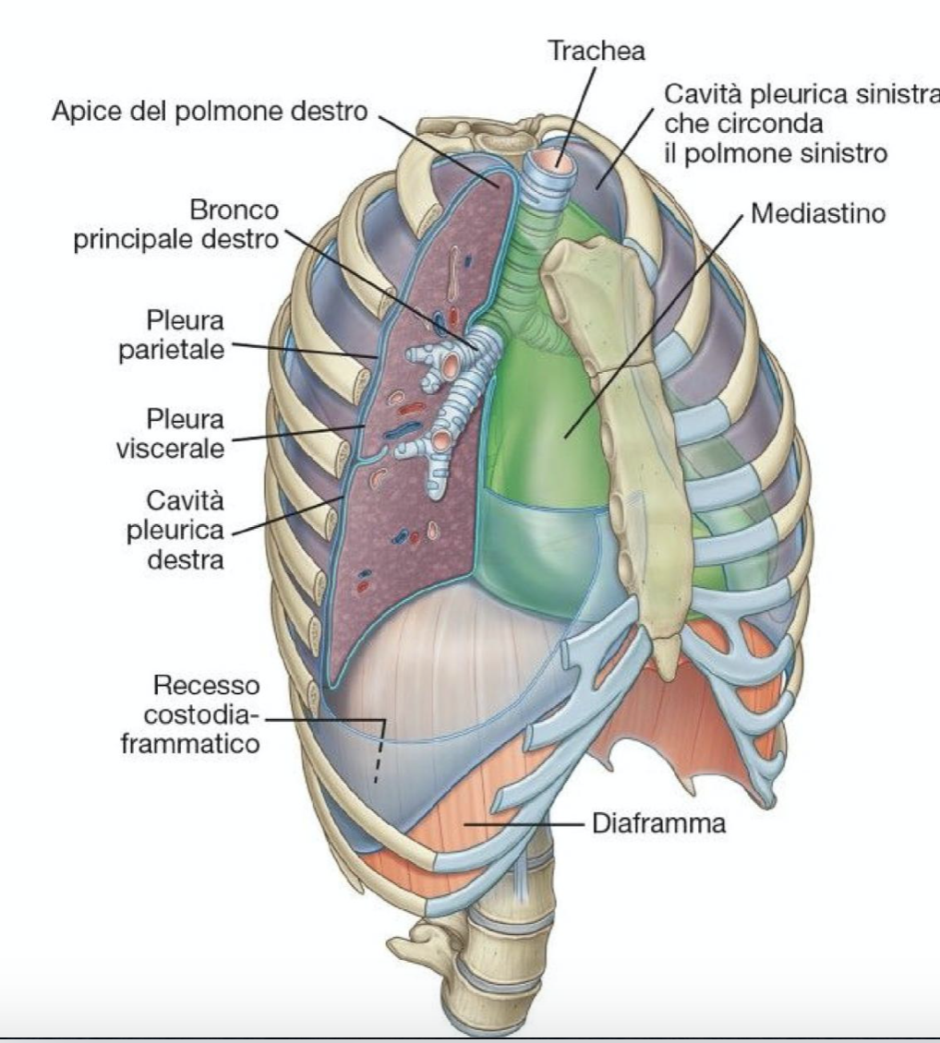

Slide 3
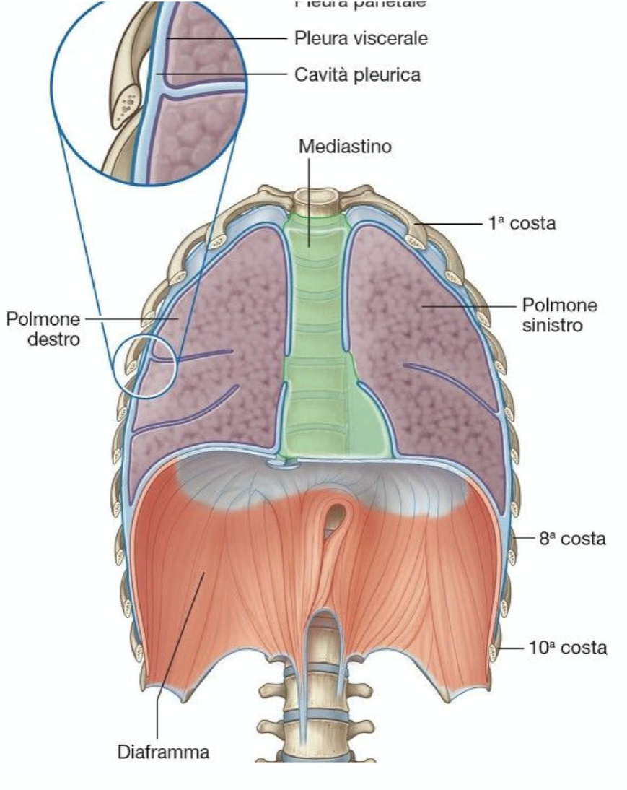
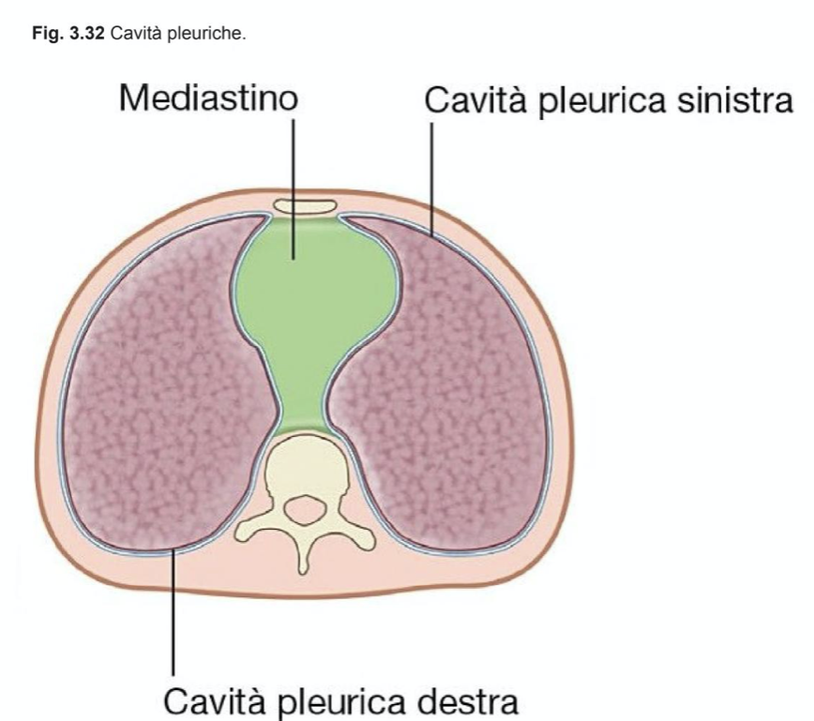

Slide 4
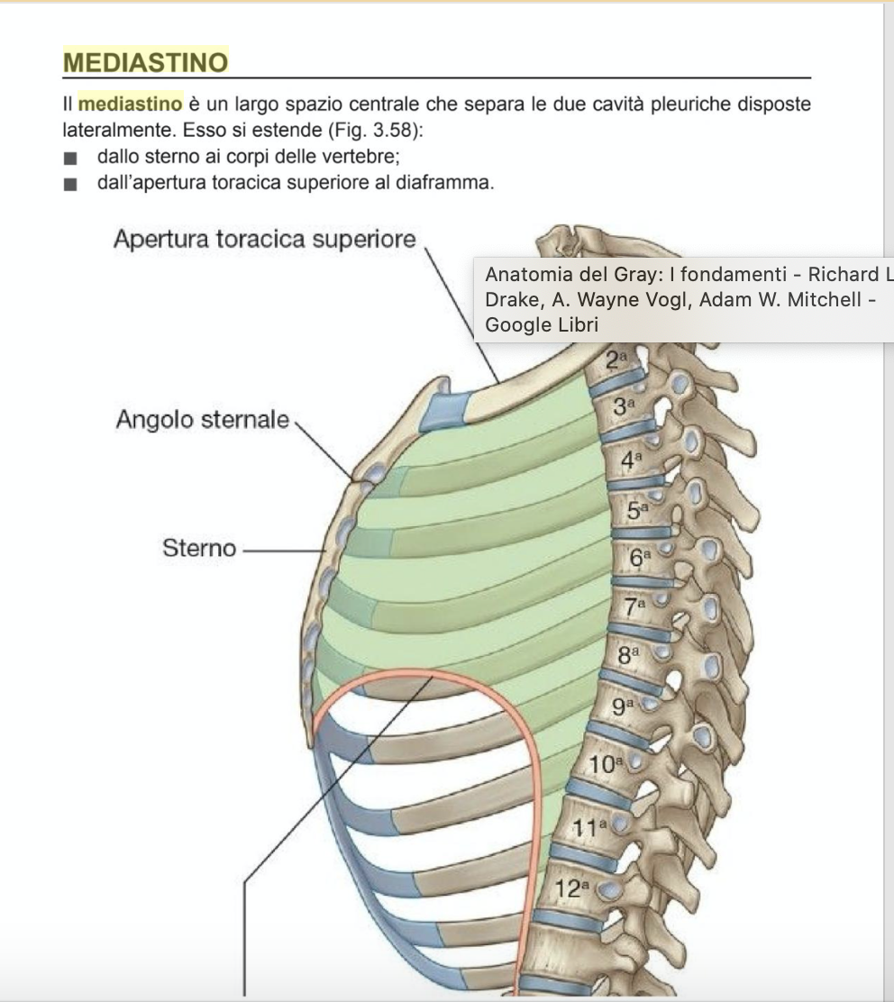

Slide 5
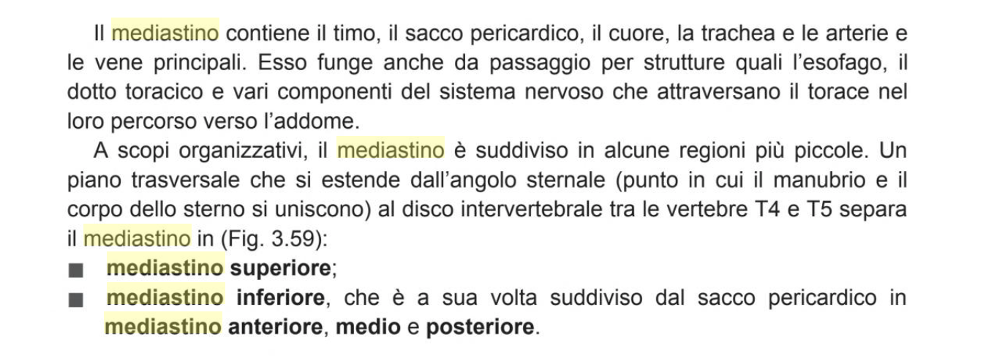

Slide 6
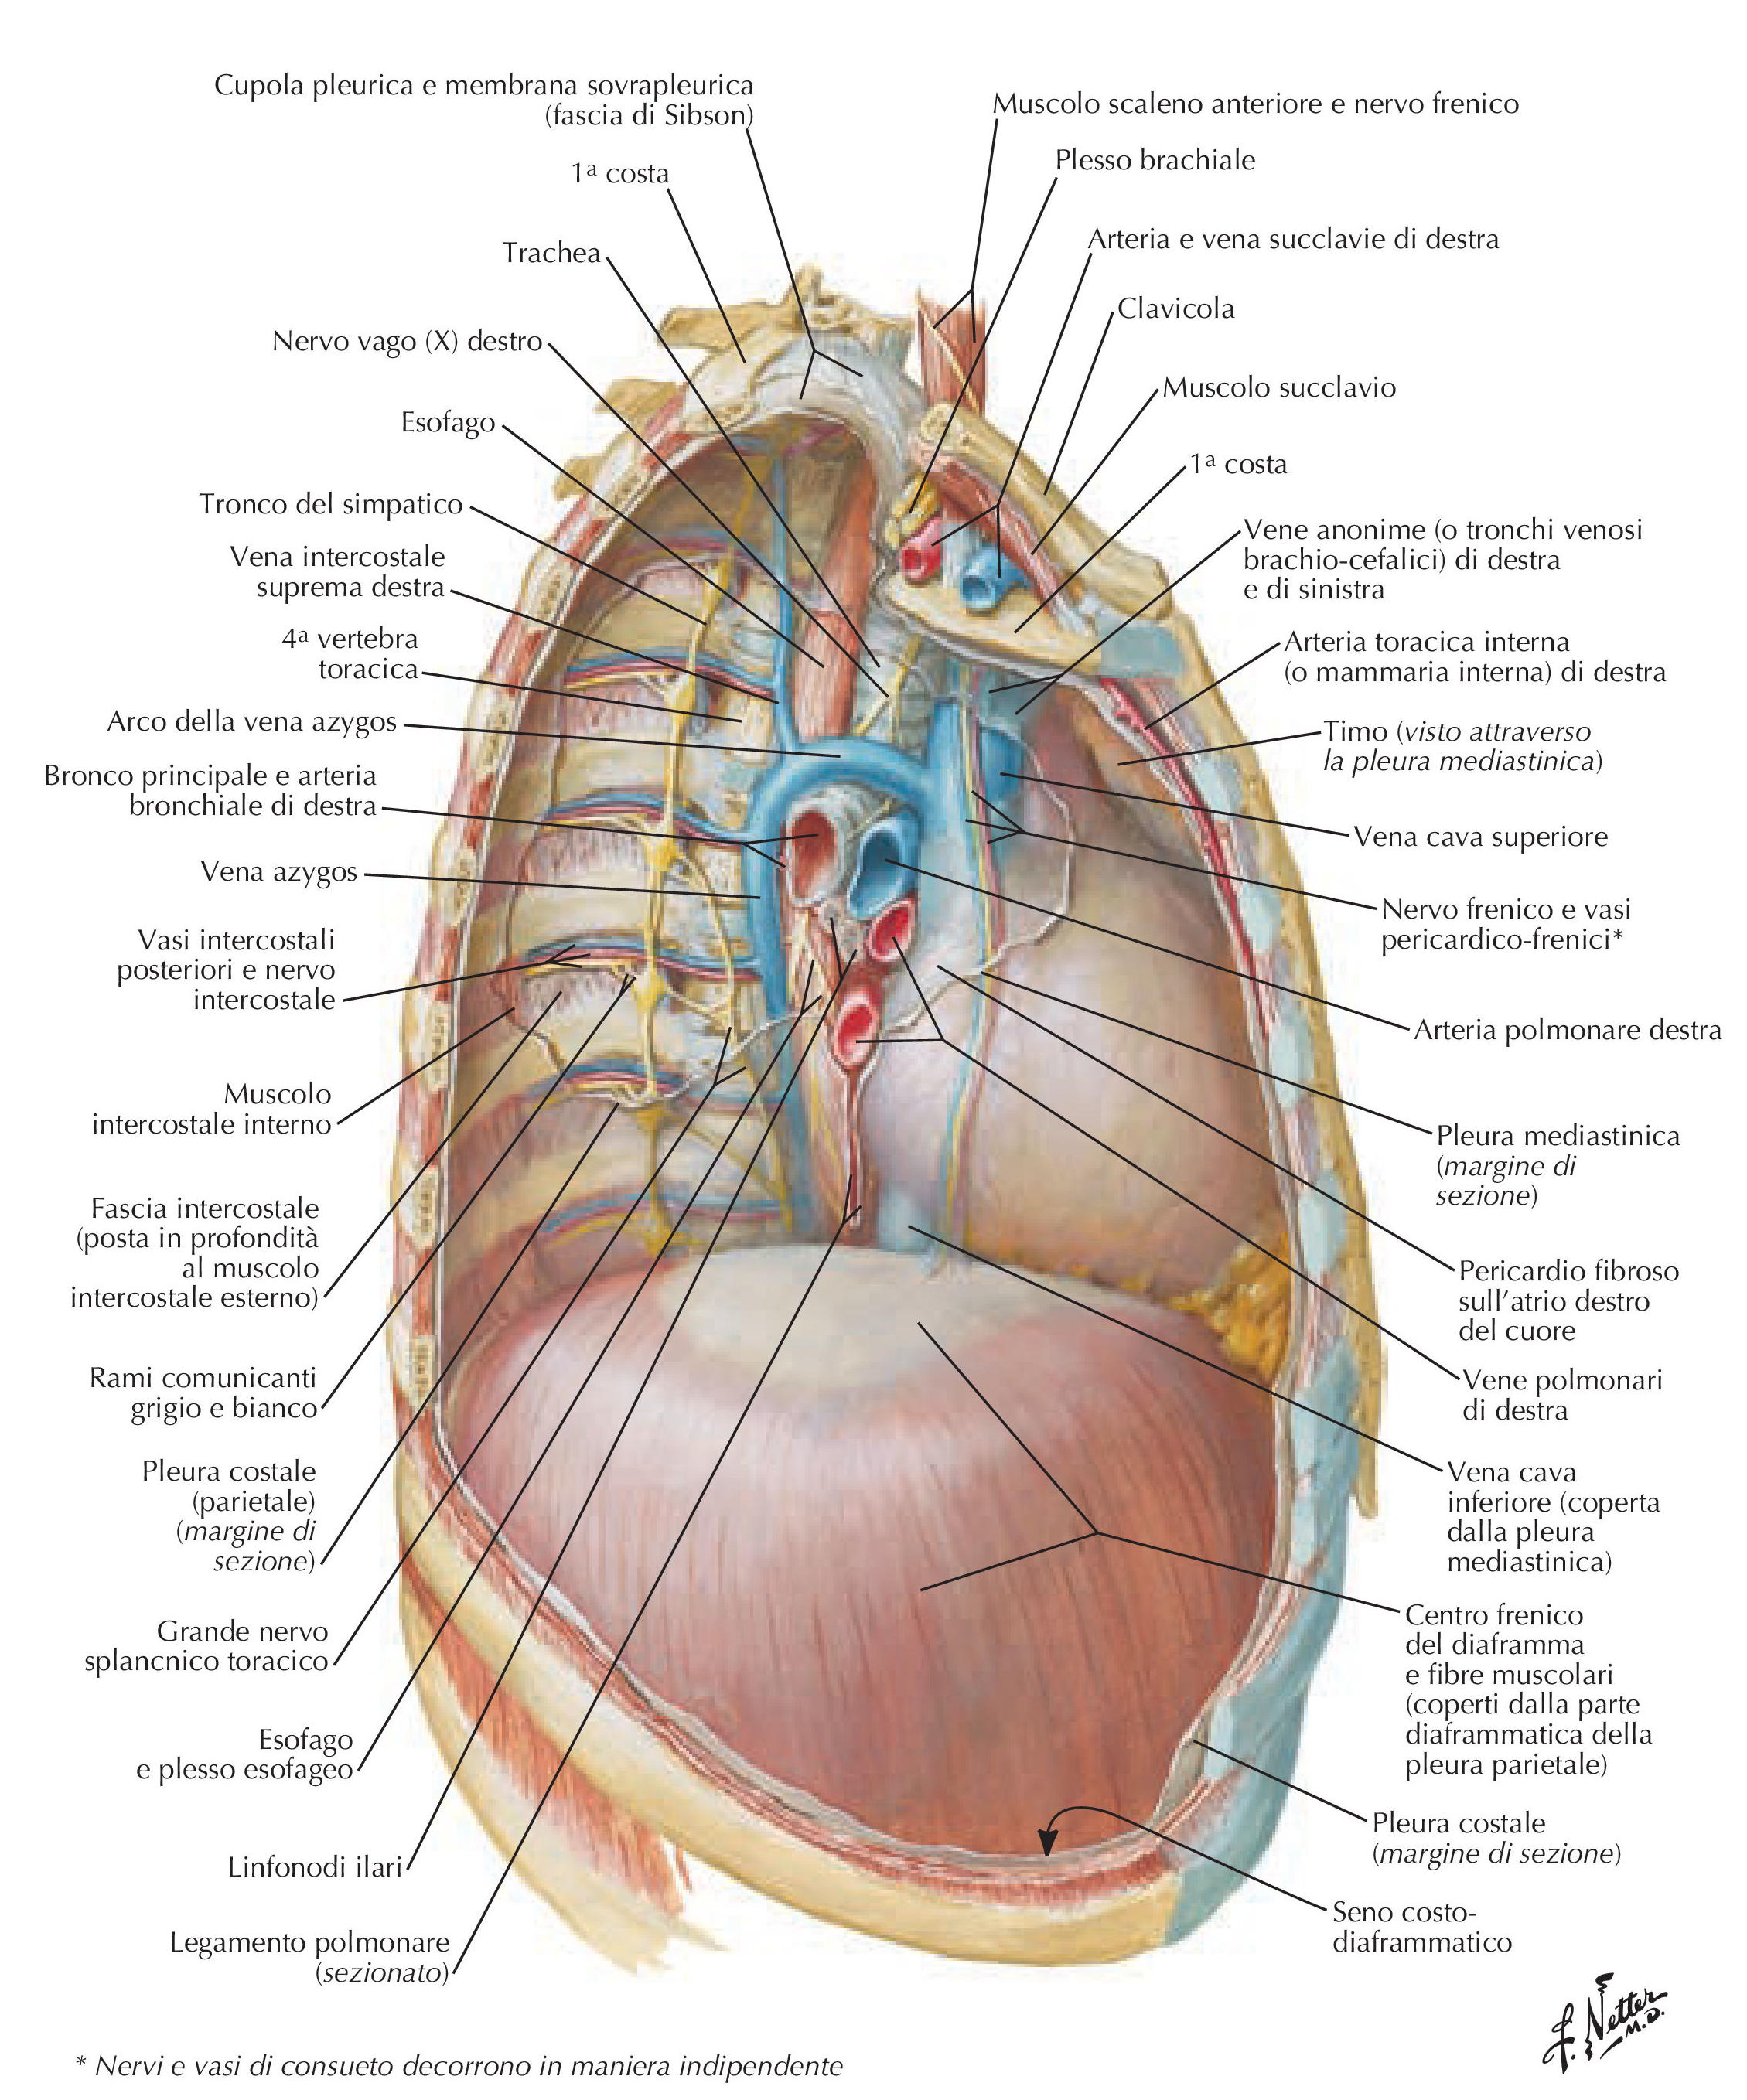
MEDIASTINO LATERALE DX

Slide 7
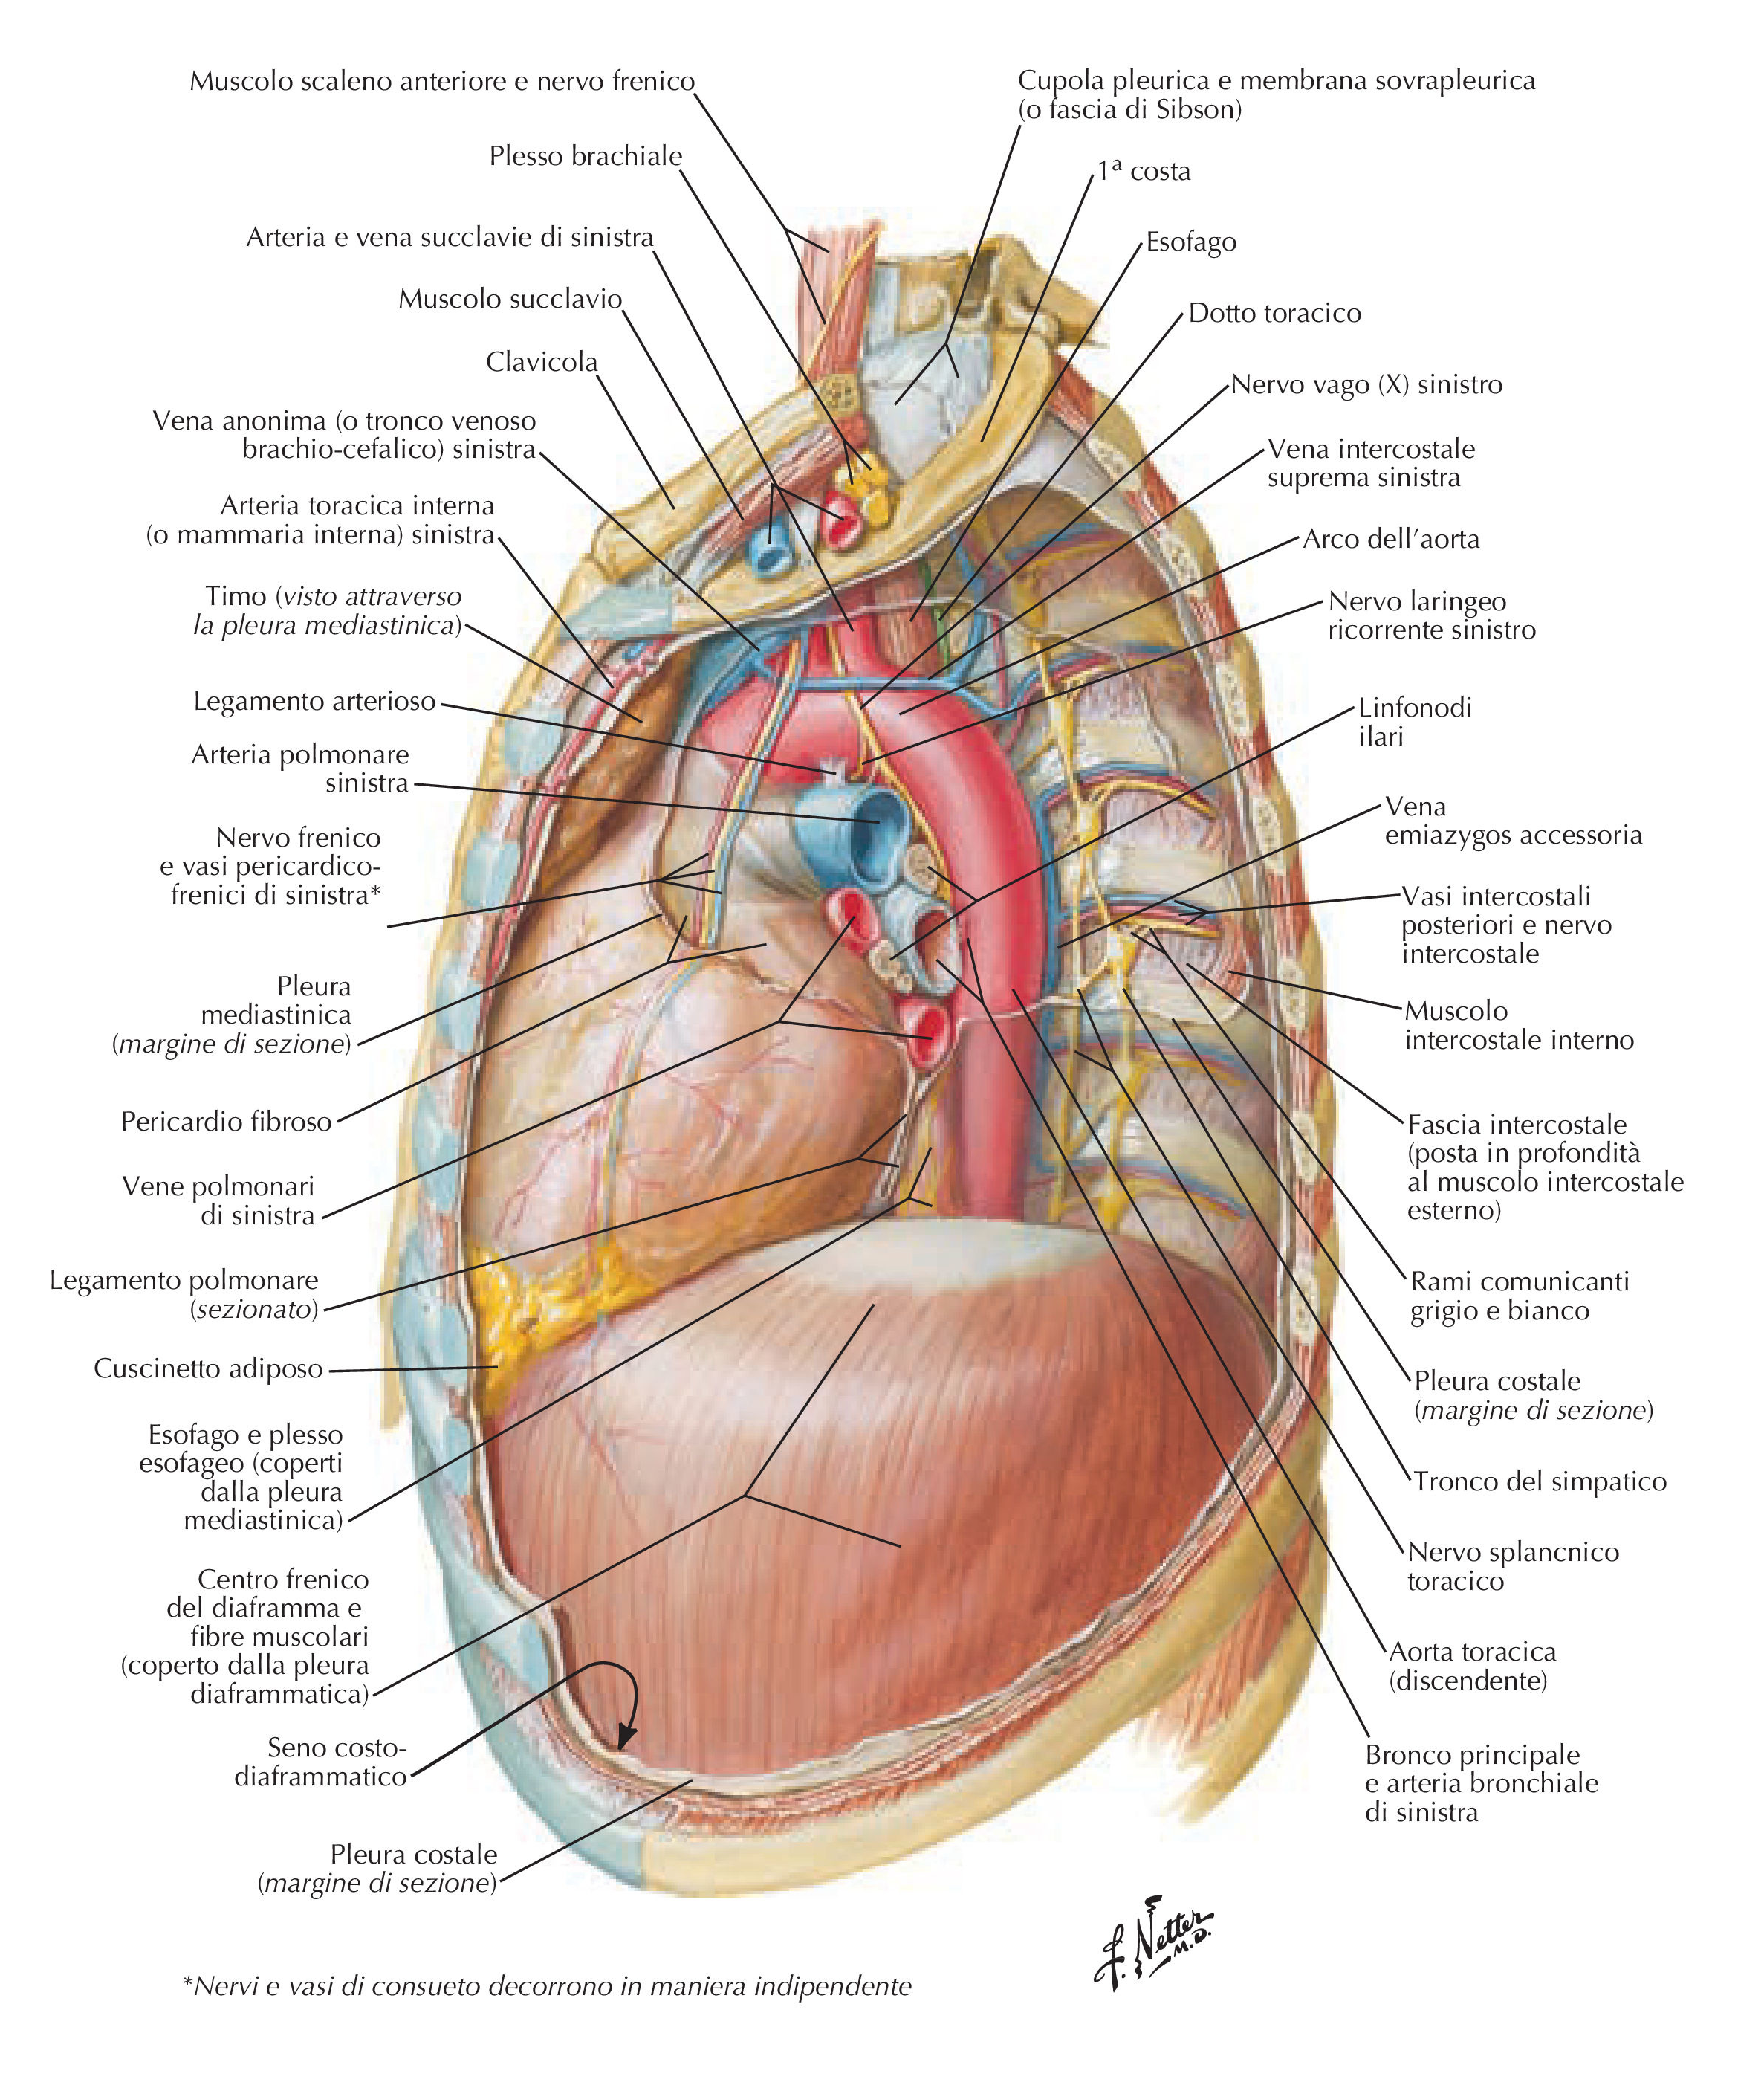
MEDIASTINO LATERALE SX

Slide 9
MEDIASTINO SUPERIORE
Posteriormente al manubrio dello sterno e anteriormente ai corpi delle prime quattro vertebre toraciche

Slide 10
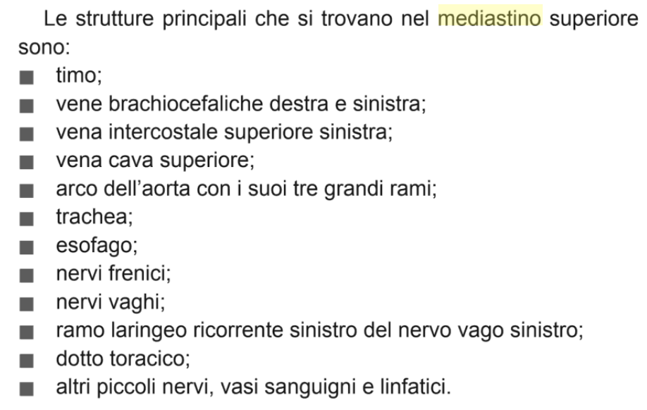

Slide 11
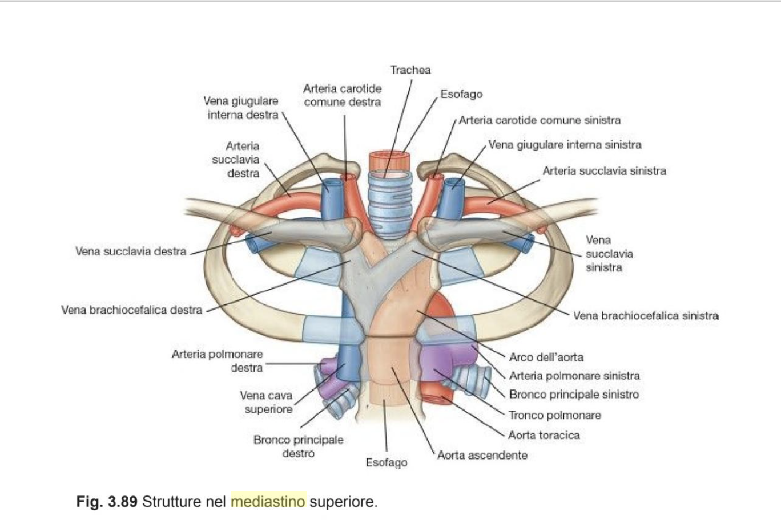

Slide 12
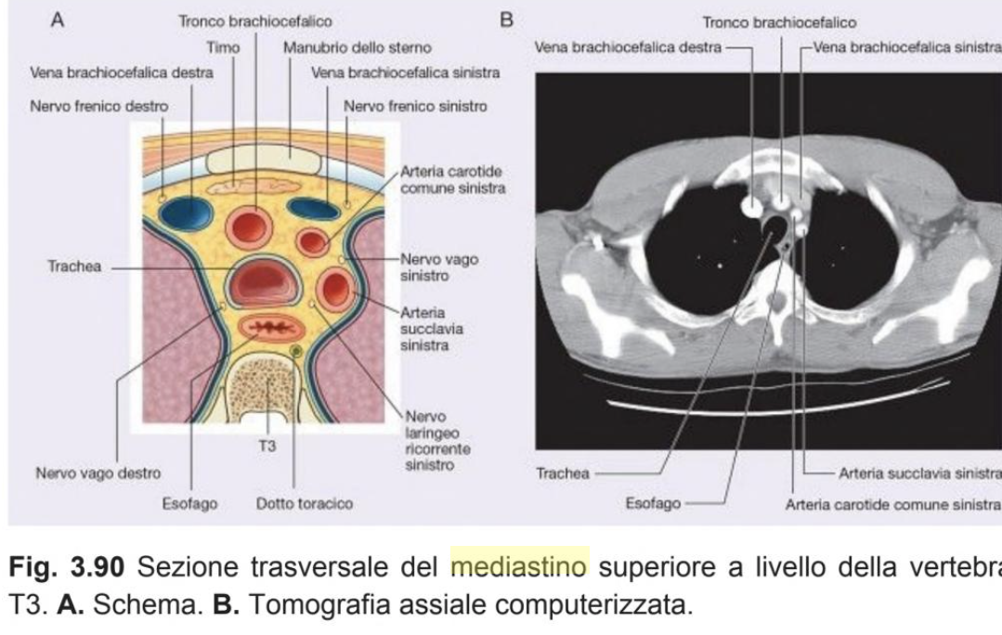

Slide 13
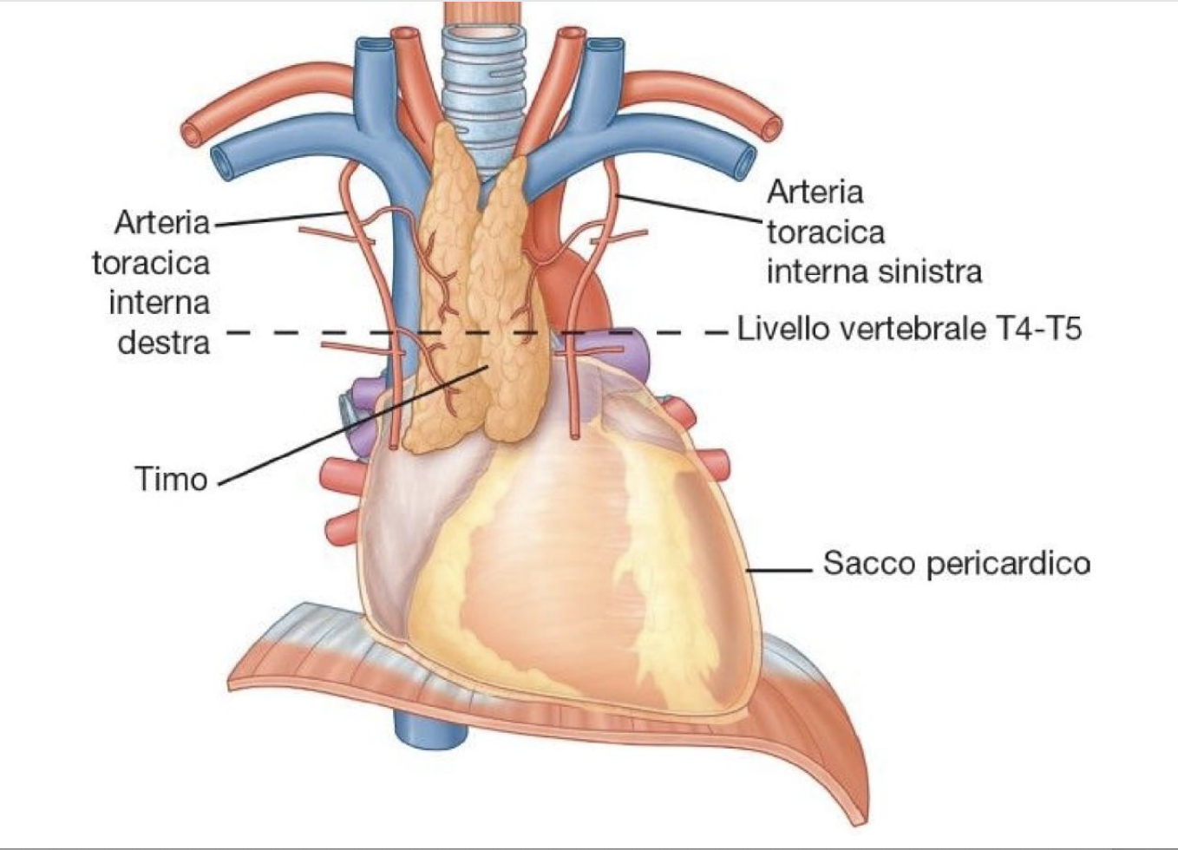
IL TIMO
Situato nel mediastino superiore
Posteriormente al manubrio dello sterno
Importante nello sviluppo immunitario
(Dimensioni dipendenti dall’età)
Rappresenta l’organo di sviluppo della
Selezione clonale dei linfociti T
Irrorazione : rami provenienti dall’arteria
toracica interna
Drenaggio: vena brachiocefalica di sx

Slide 14
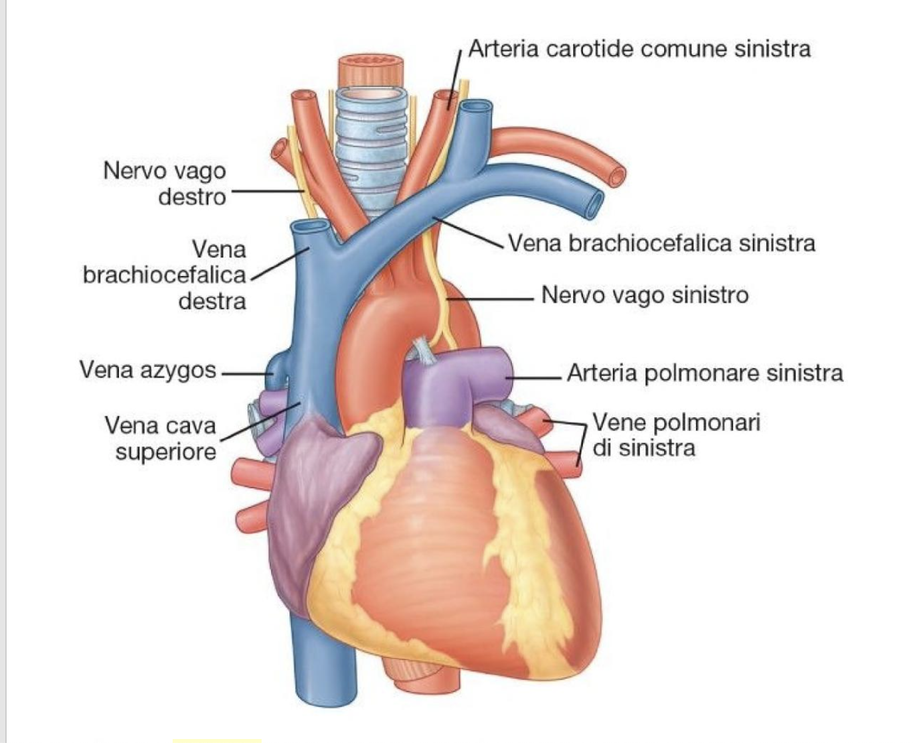
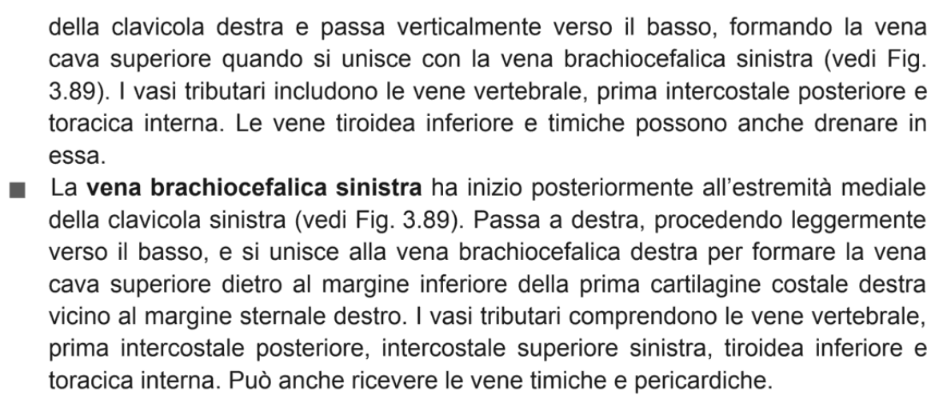

Slide 15
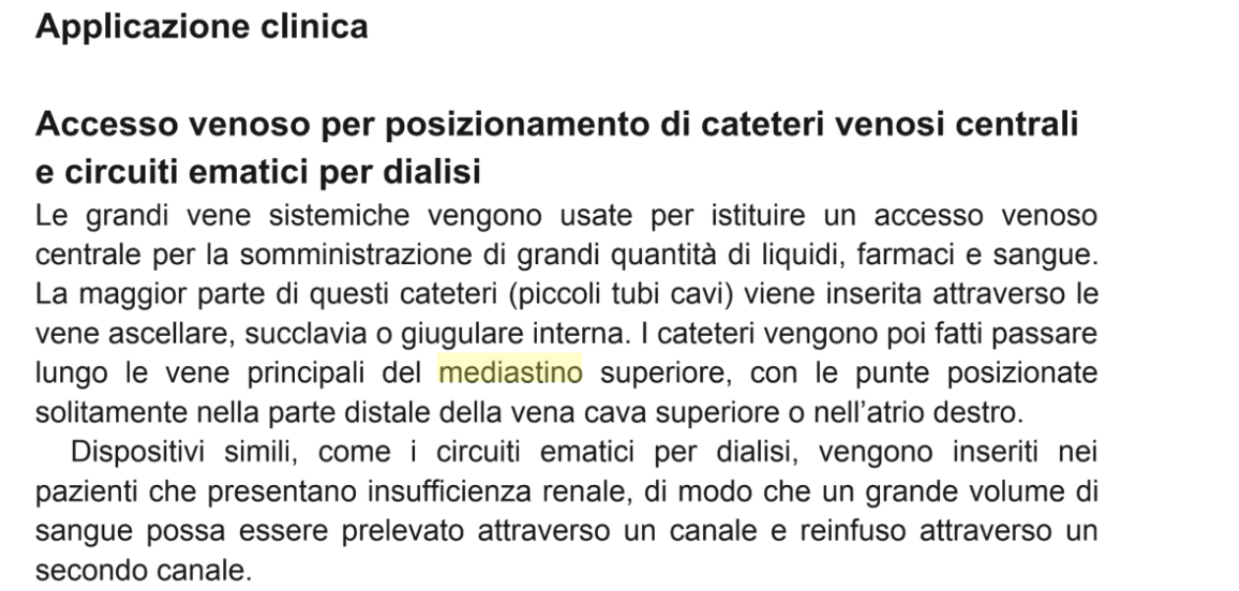
Vena succlavia

Slide 17
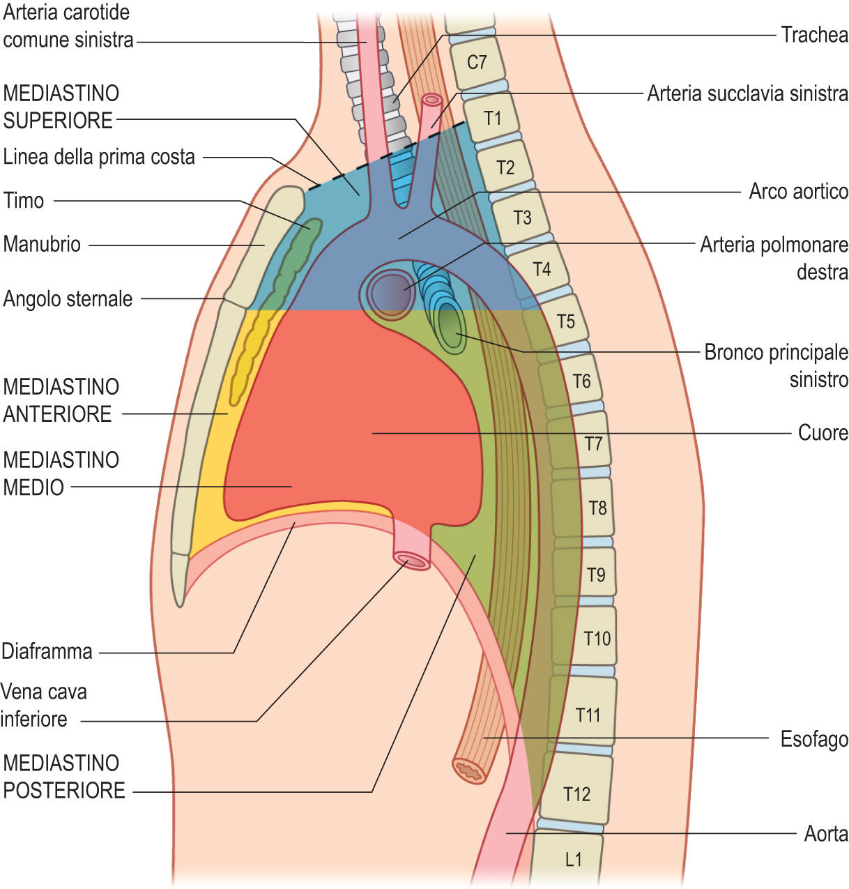

Slide 18
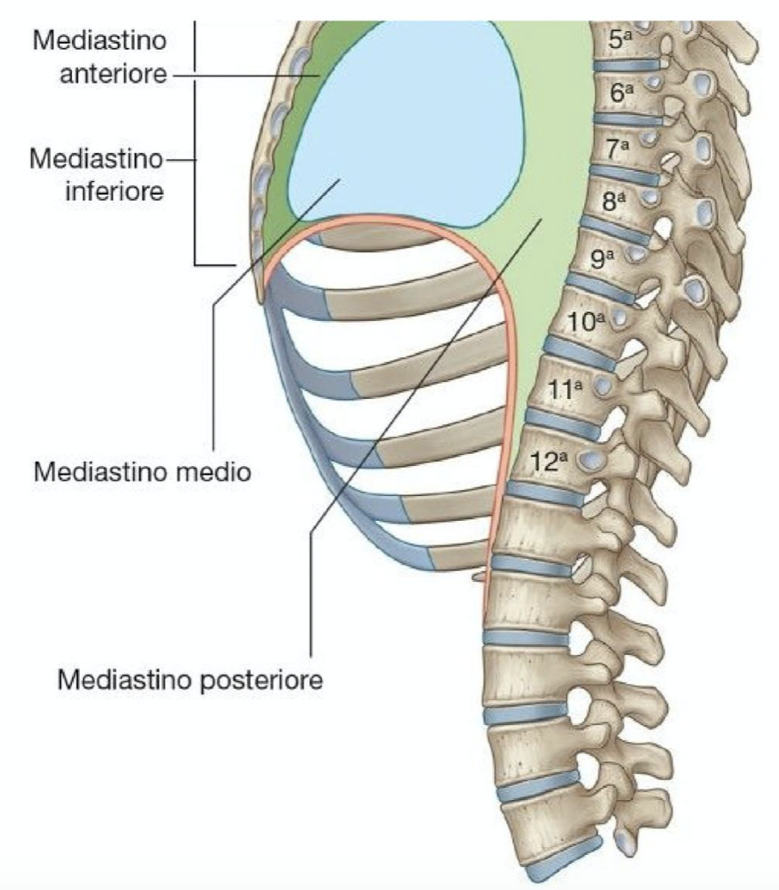
AREA SITUATA ANTERIORMENTE AL PERICARDIO E POSTERIORMENTE AL CORPO DELLO STERNO: MEDIASTINO ANTERIORE
AREA SITUATA POSTERIORMENTE AL SACCO PERICARDICO E AL DIAFRAMMA ANTERIORMENTE E LE VERTEBRE POSTERIORMENTE: MEDIASTINO POSTERIORE

Slide 20
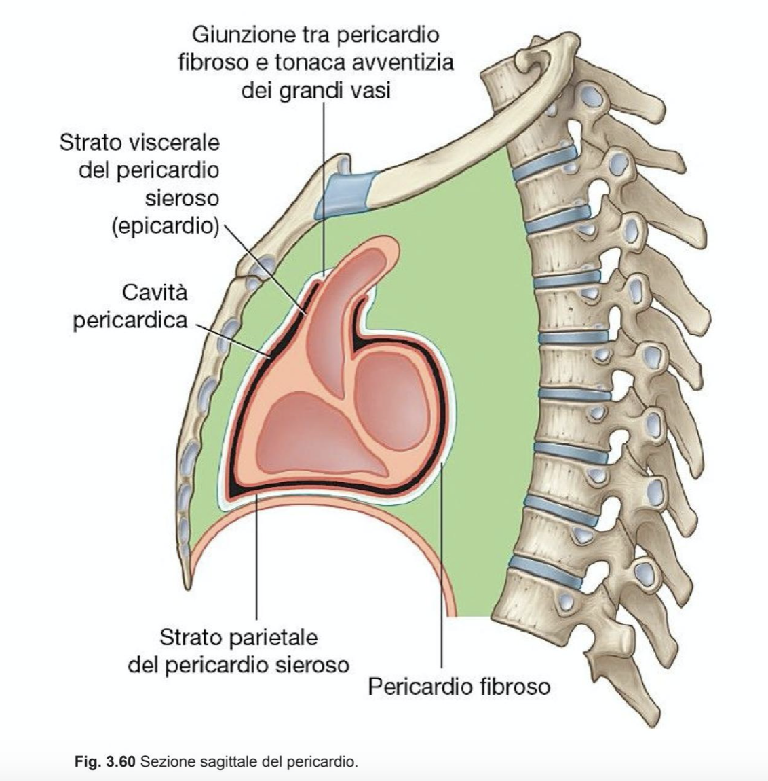

Slide 21
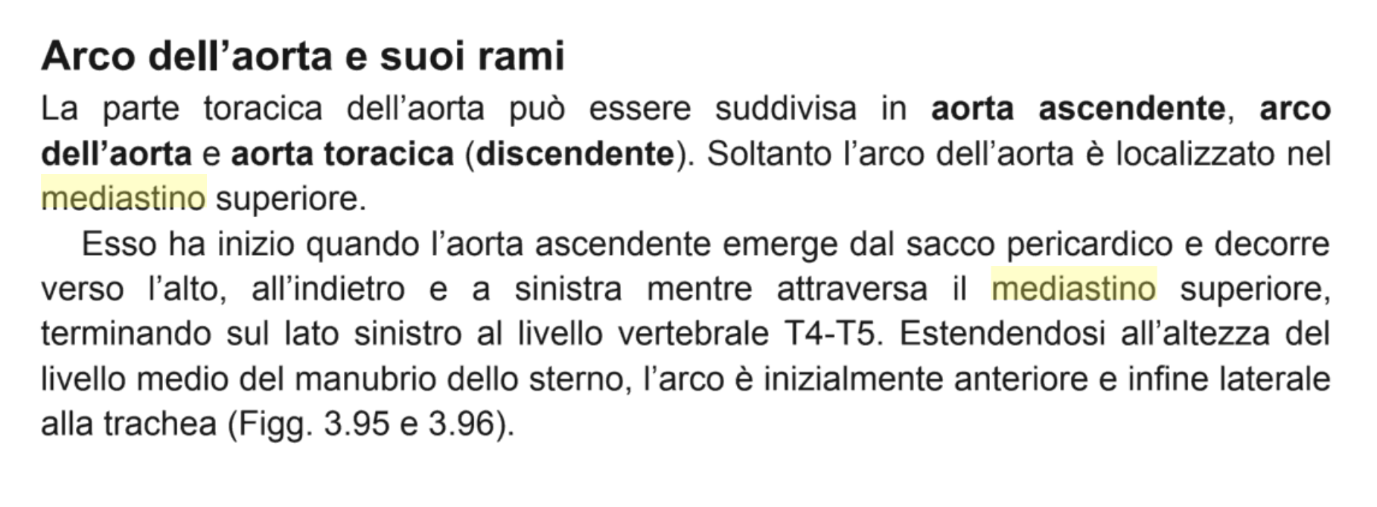

Slide 22
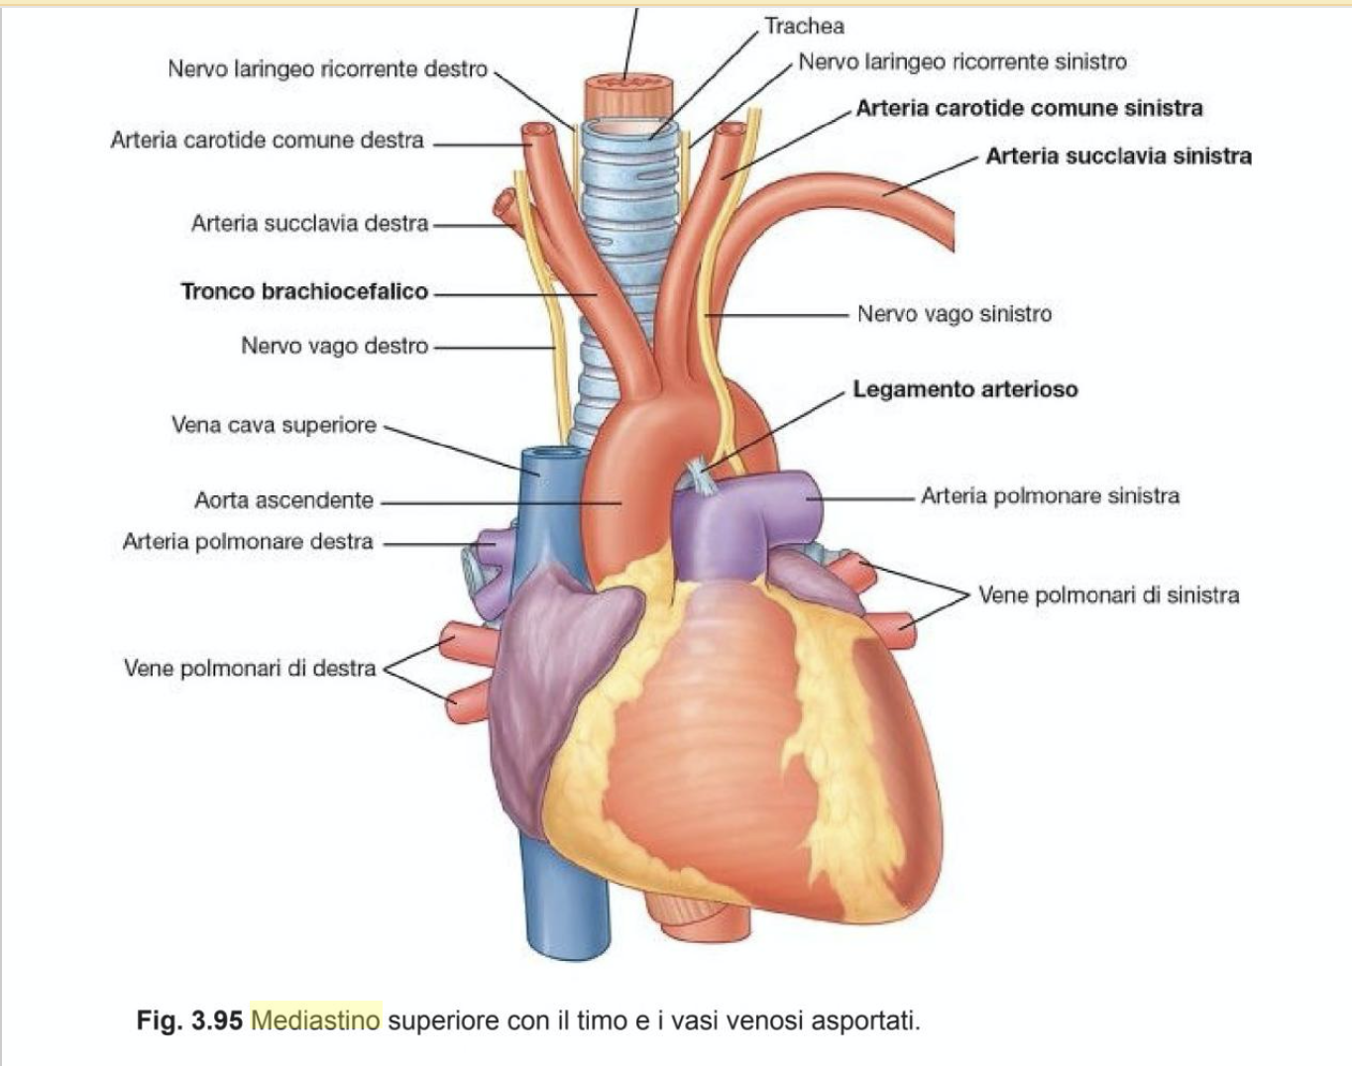

Slide 23
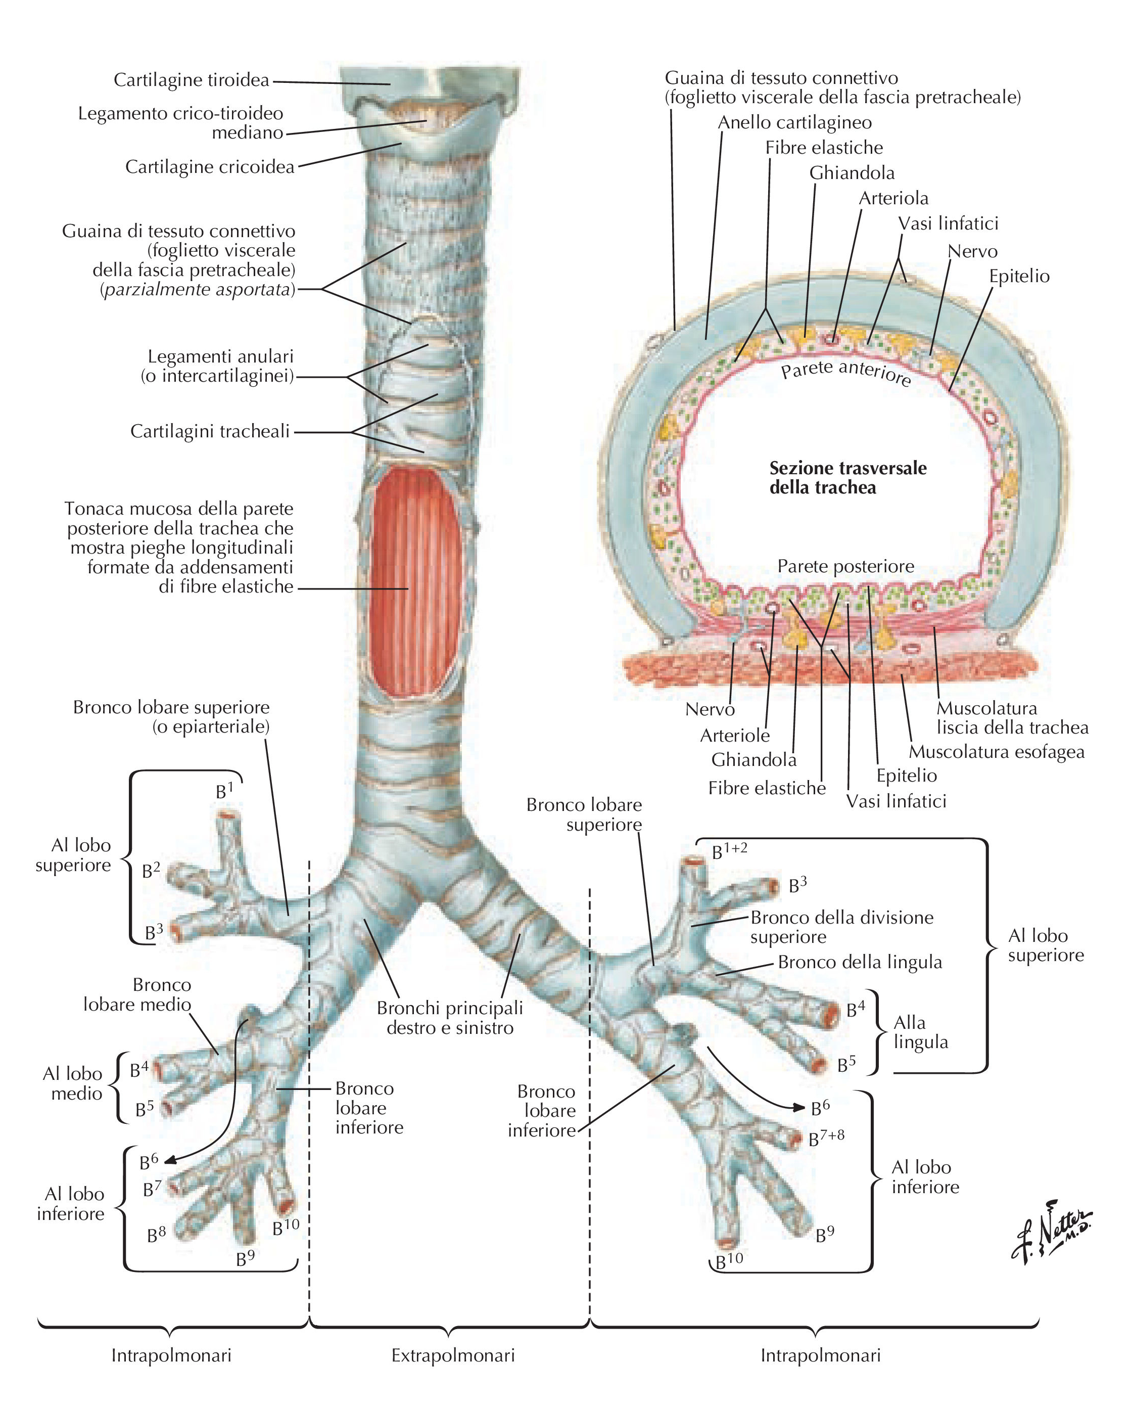
TRACHEA

Slide 24
ESOFAGO

Slide 26
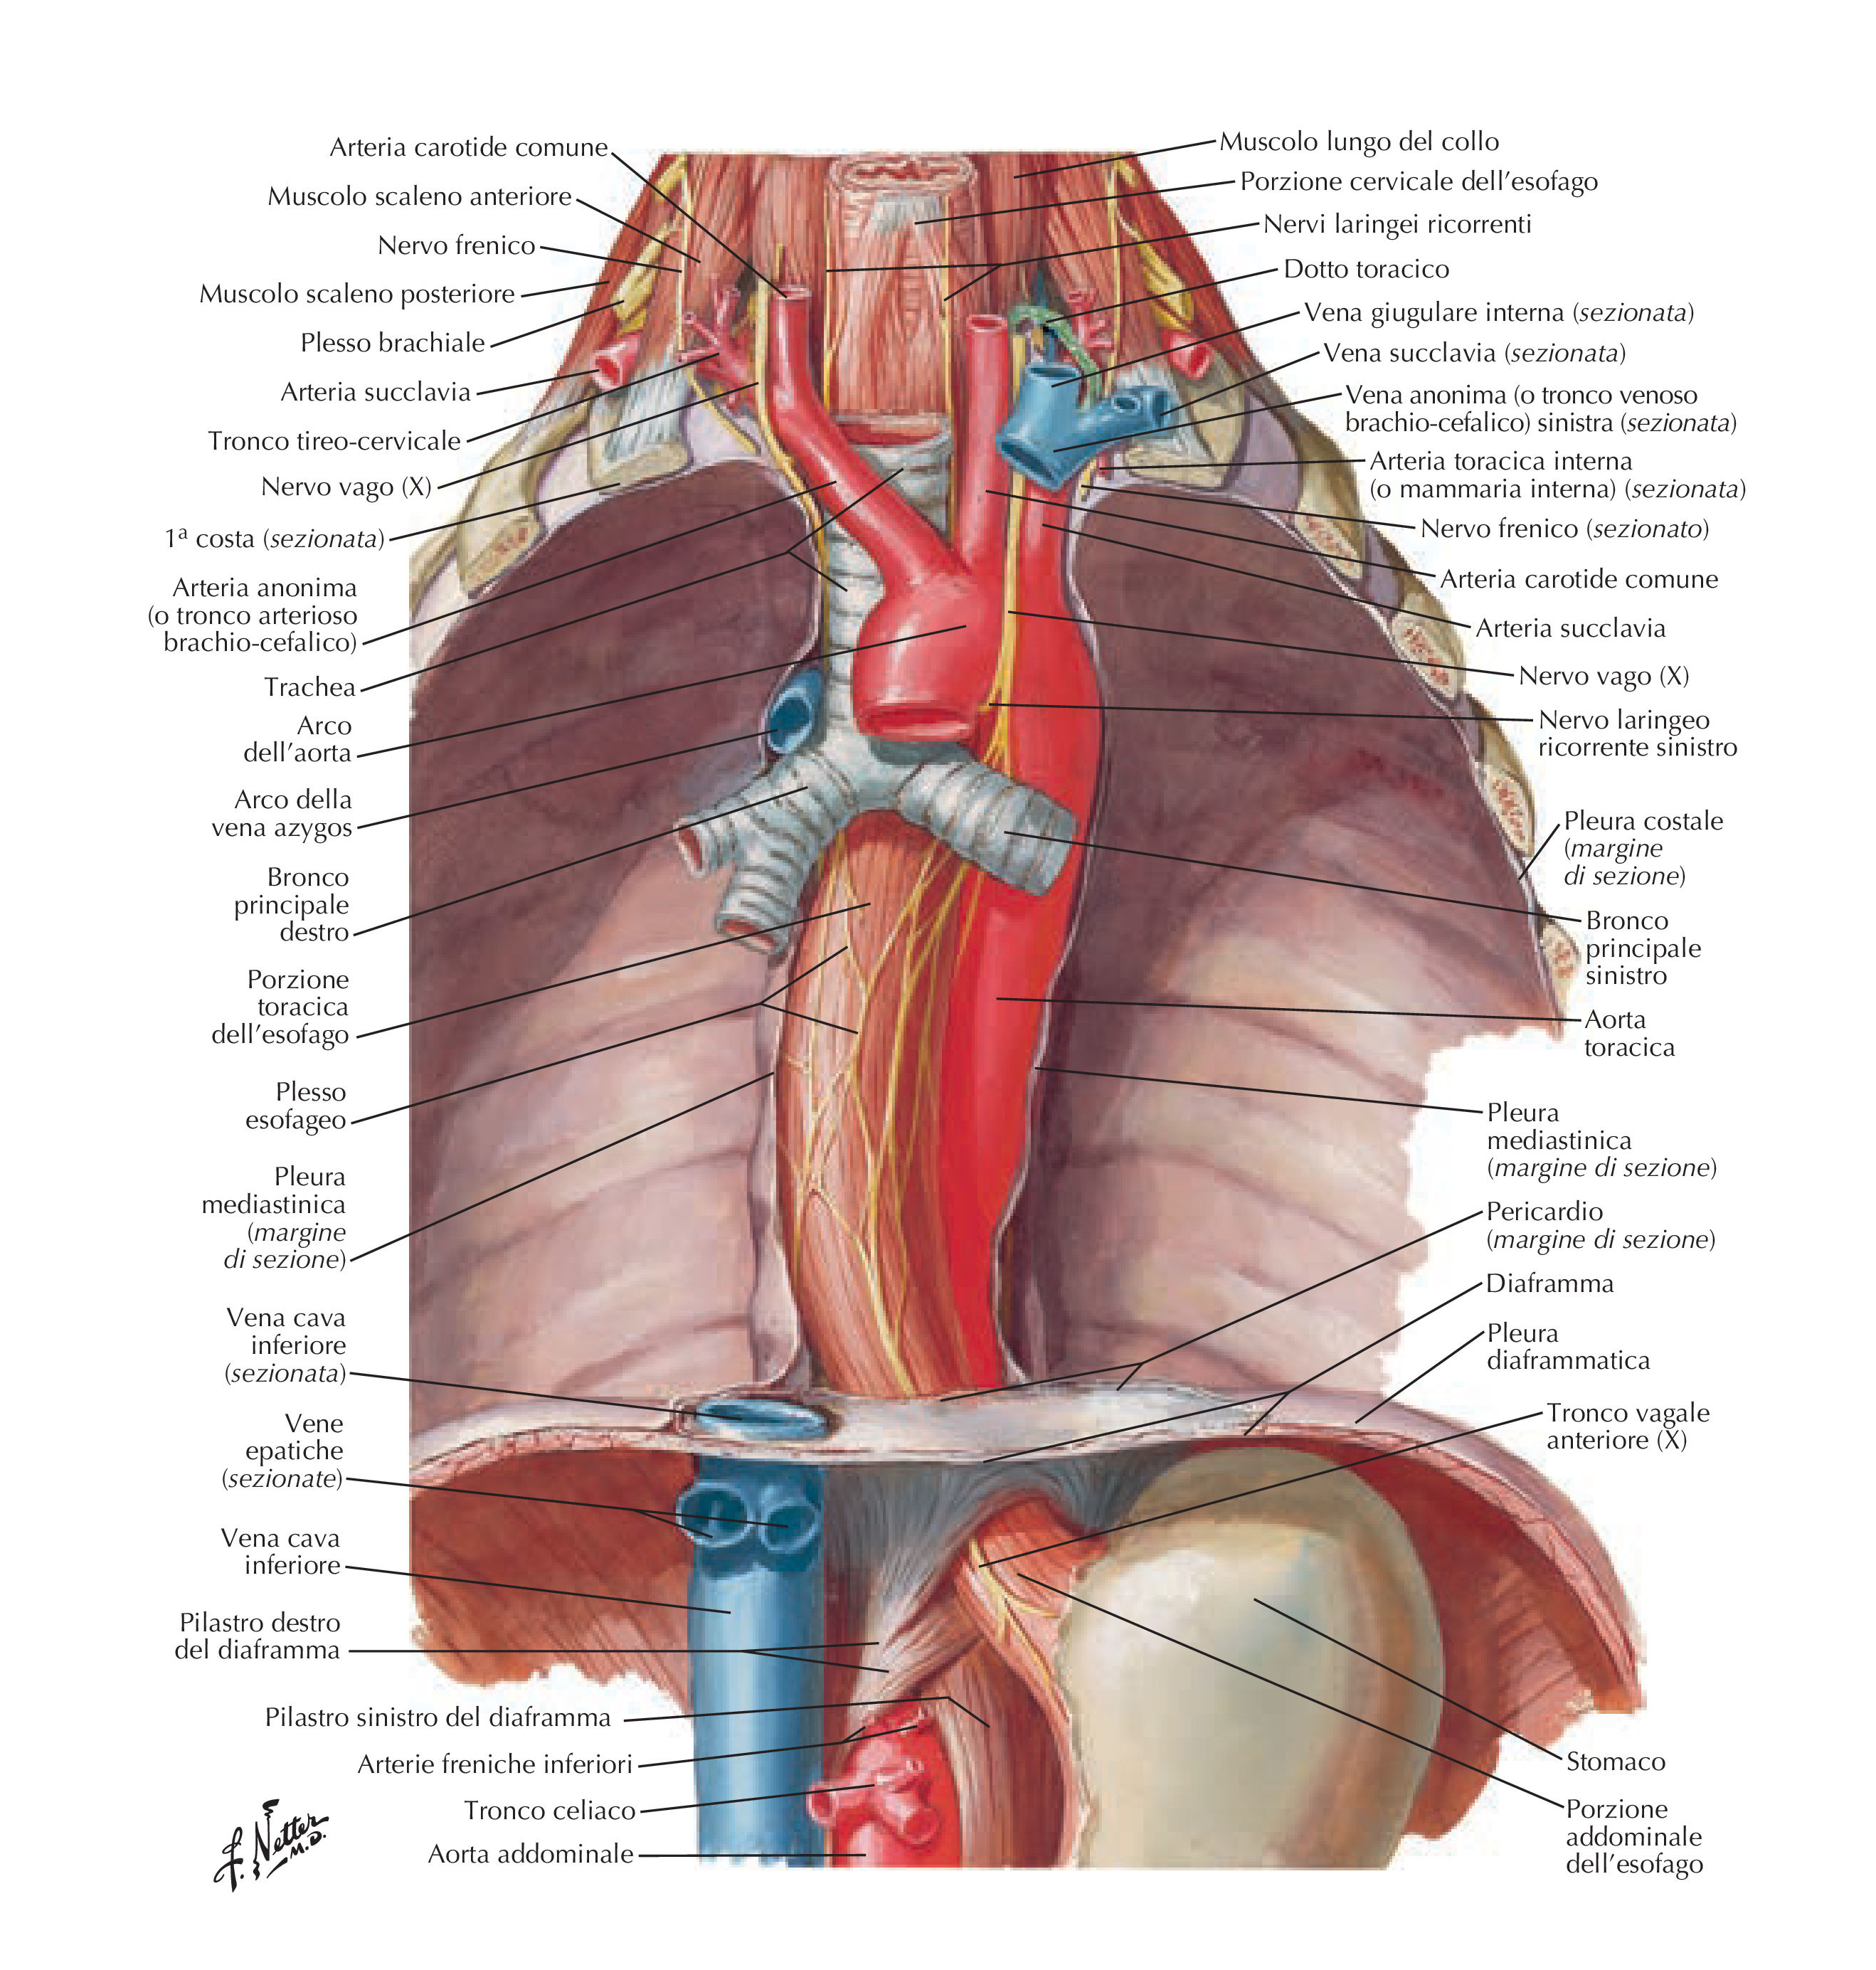
ESOFAGO IN SITU

Slide 27
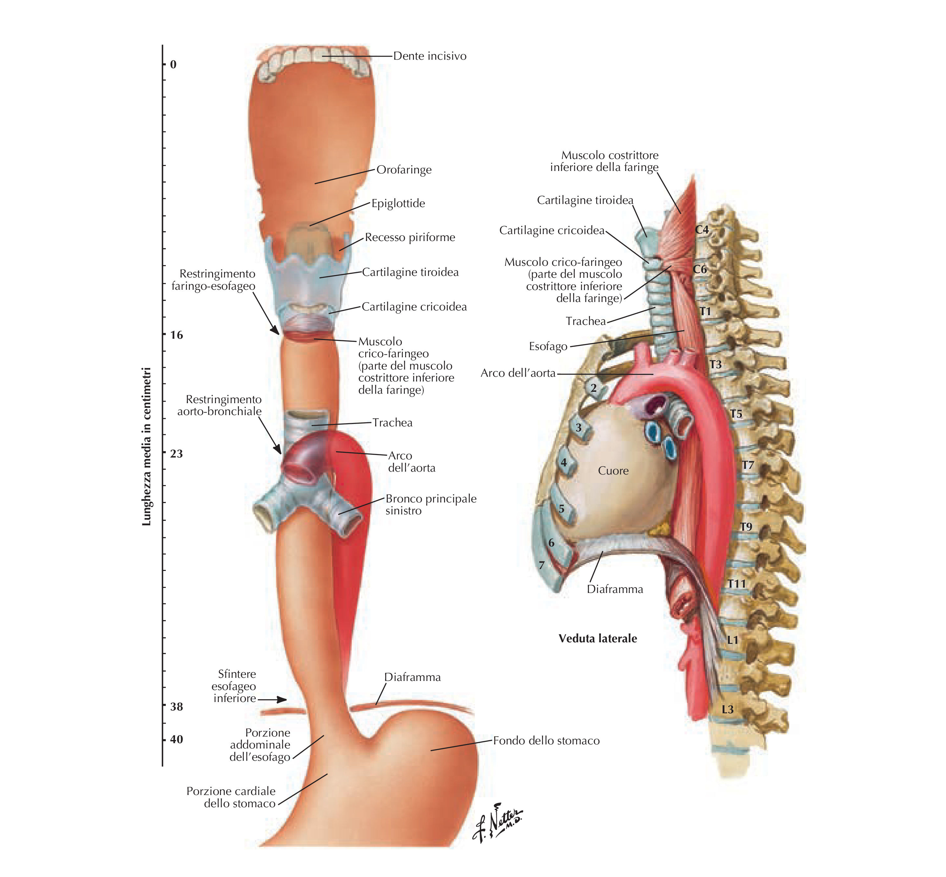

Slide 28
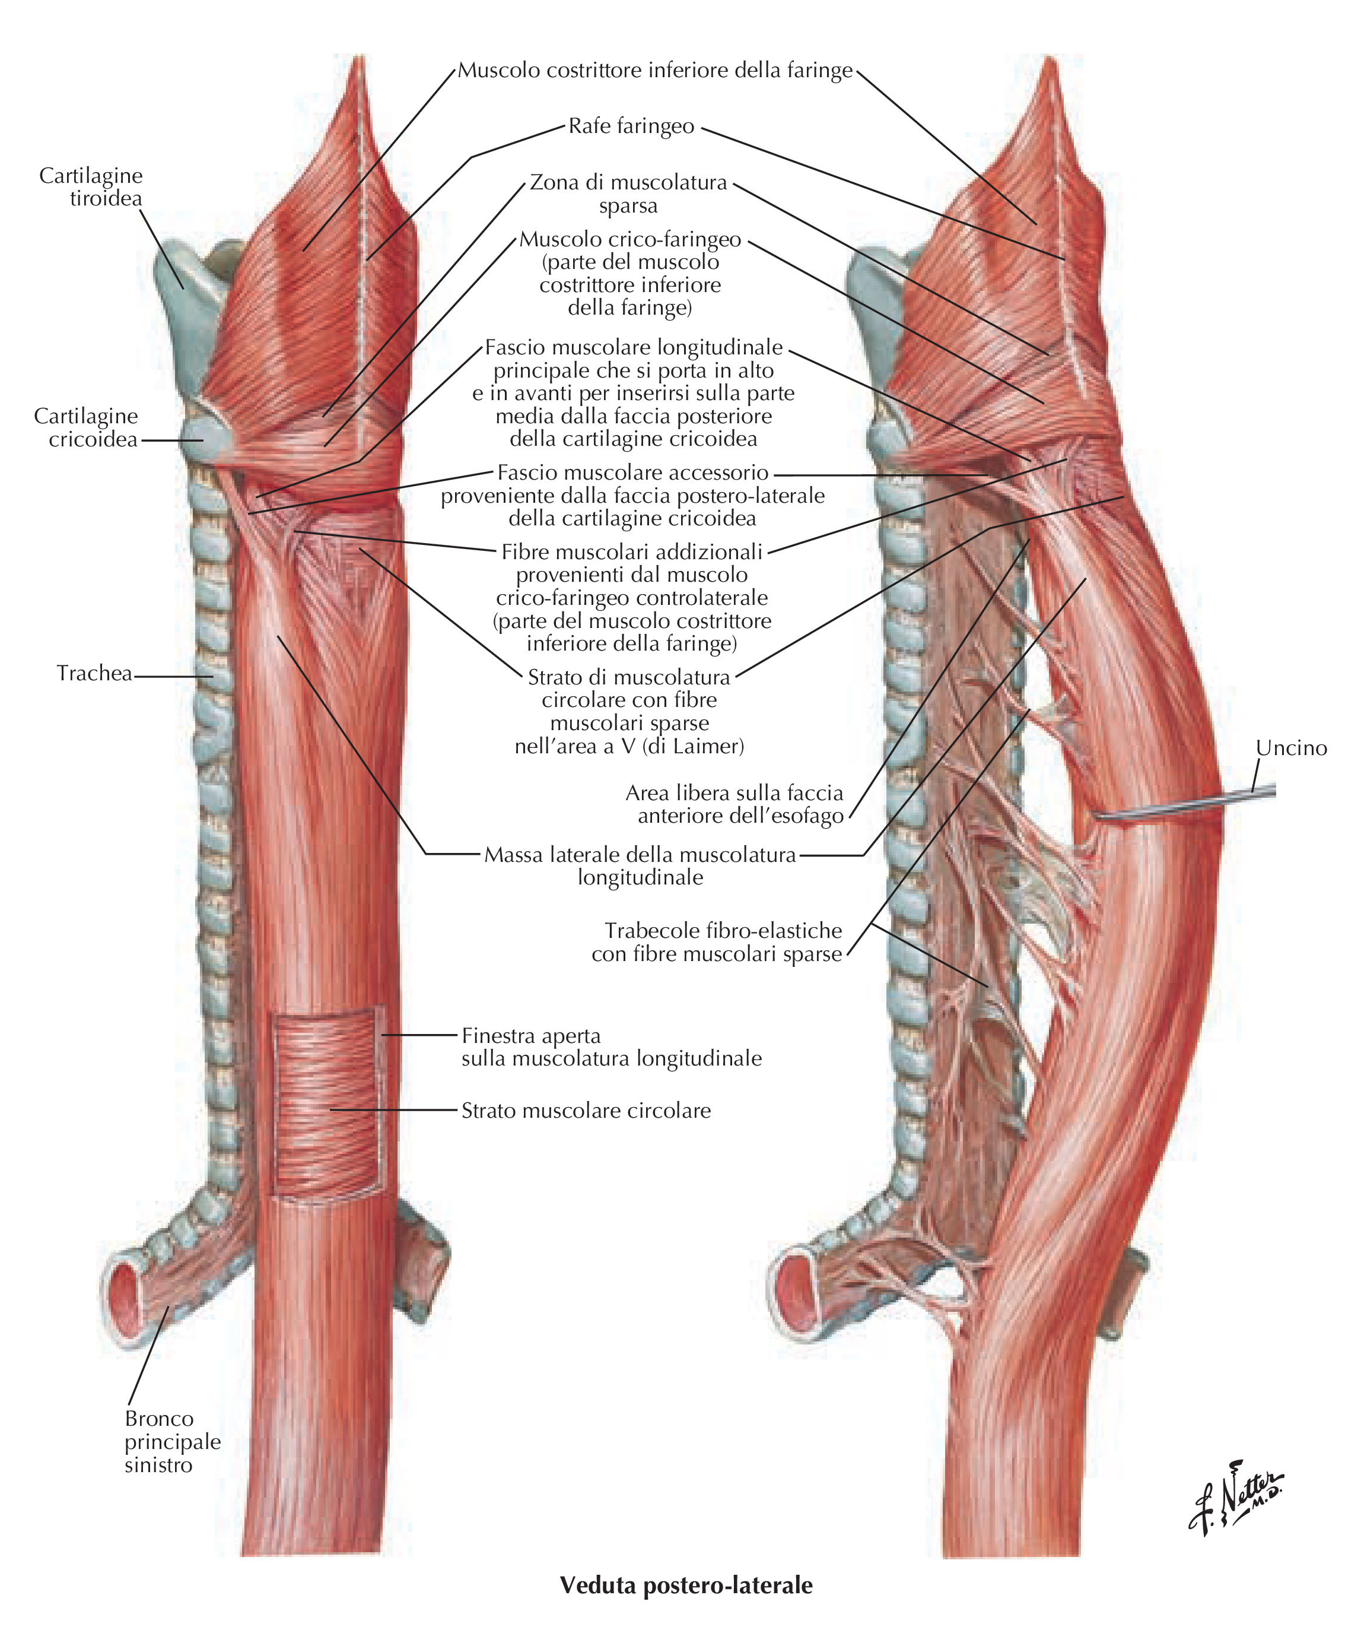
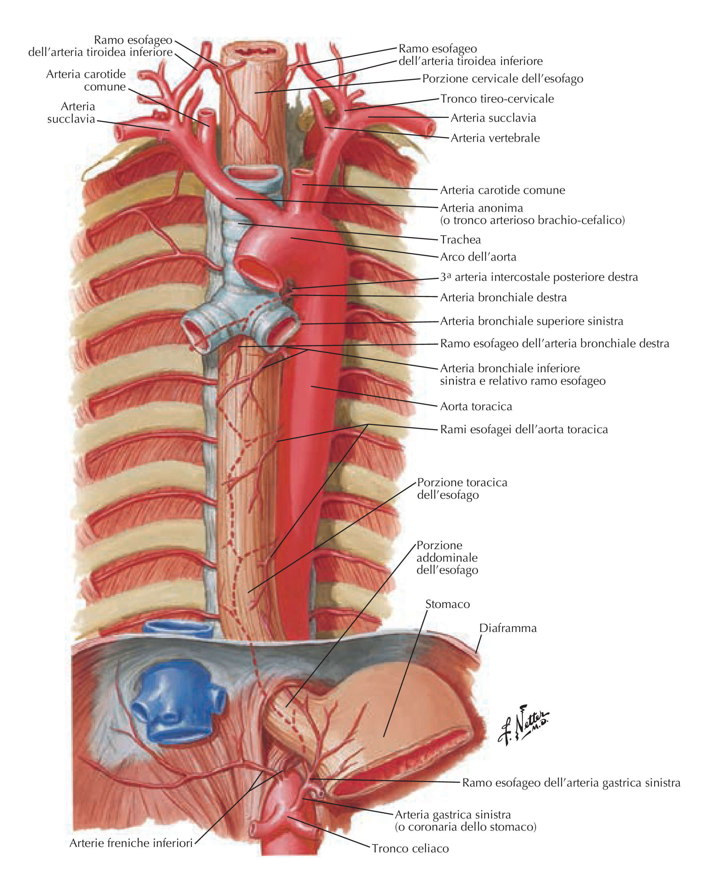

Slide 29
